Slide 1
“结对读书 相伴成长”
——读书成果分享会
《谢希德传》
复旦大学校长传记系列
指导老师：朱李瑾
学生：潘灵安
Notes:
特殊字体：李旭科毛笔行书

Slide 2
·
这本书属于复旦大学校长传记系列丛书之一
出版于2005年，在复旦大学百年校庆之际，追思我们敬爱的谢希德先生
·
·
·
作者王增藩为谢先生从事文字工作十余年，深为谢先生一生的杰出成就与崇高品质所感动，在复旦新闻硕士刘志祥的的协助下，完成了这本书

Slide 3
·
内容概述
·
读书感悟
·
结伴读书

Slide 4
内 容概 述
Notes:
特殊字体：禹卫书法行书简体

Slide 5
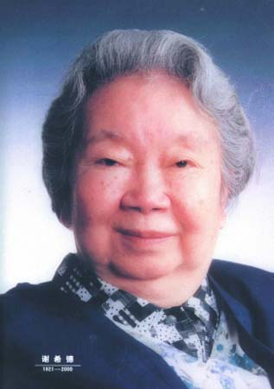
内 容概 述
谢希德是我国著名物理学家、教育家和社会活动家，她有着坎坷的经历和丰富的精神世界。她热爱祖国、追求真理、献身科学、人格高尚，堪称楷模。本传对她的人生历程作出较为全面的概览，展现了她一生的光辉业绩与魅力风采。
提要
Notes:
特殊字体：禹卫书法行书简体

Slide 6
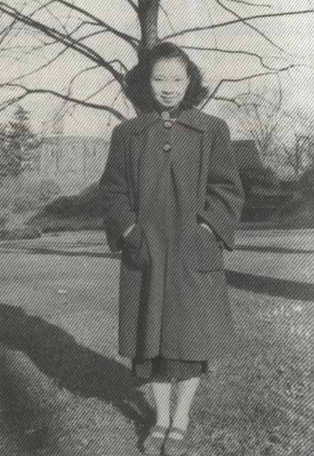
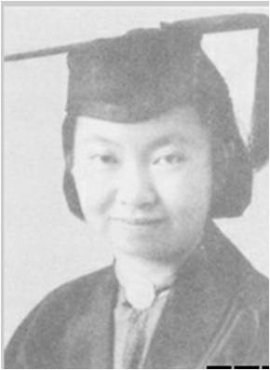
内 容概 述
·
1921年出生于福建泉州，之后就读在燕京大学附中，随后转学到贝满女中（敬业乐群)
求学经历
·
因为身体原因，病痛四年，三次参加高考，最终从厦门大学毕业（1946）
·
1947年史密斯女子文理学院（研究生），1949年麻省理工学院（博士）
Notes:
特殊字体：禹卫书法行书简体

Slide 7
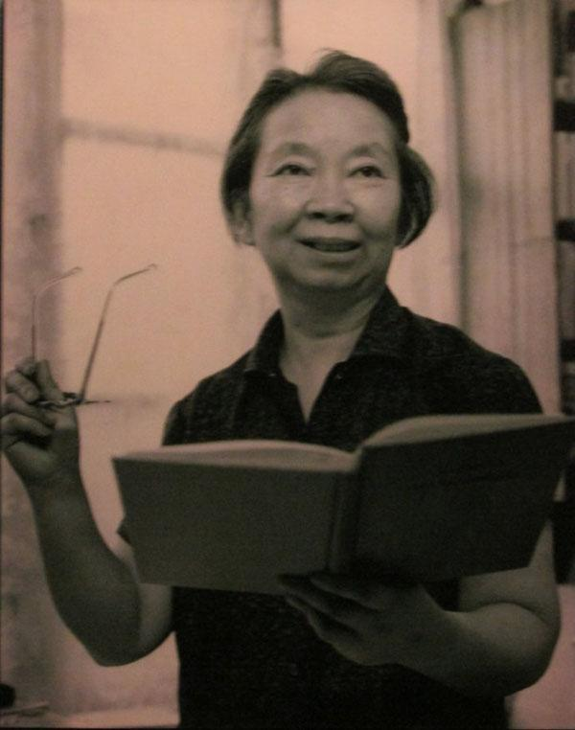
内 容概 述
·
1952年回国后，任聘为复旦的讲师，一心埋头于祖国的科教事业
教书育人
·
1955年开出了固体物理专门化，在相当长的时间里一直是国内最流行的物理教科书，随后的短短几年，开设了一系列的物理课程（半导体物理学），1958晋升复旦教授
Notes:
特殊字体：禹卫书法行书简体

Slide 8
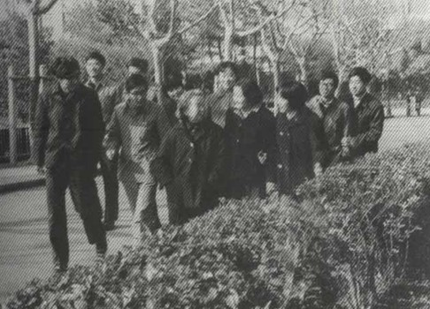
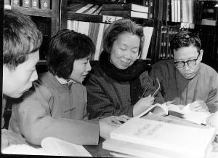
内 容概 述
·
在改革开放之，率先带领复旦大学走出国门，与国际学术界建立了广泛的联系，极大的提高了复旦在国际上的知名度。
教书育人
·
在1983任命为复旦大学校长，成为新中国任命大学女校长第一人，也是复旦物理系改天换地第一人。同时，复旦大学美国研究中心在她的领导下建立起来，并为它的发展鞠躬精粹，直到生命的最后一息。
Notes:
特殊字体：禹卫书法行书简体

Slide 9
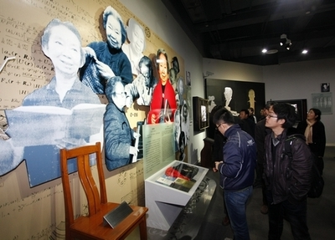
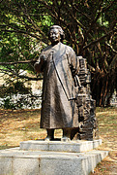
内 容概 述
·
谢希德先生的一生是极不平凡的一生:她生于军阀混战的贫穷旧中国；求学于日寇侵略、民族灾难深重的岁月；怀着科学救国的抱负学成于万里海外；又在新中国成立之后，历尽曲折毅然返回祖国；无私忘我地投身于祖国社会主义建设事业中。她的一生和复旦大学所走过的百年历程一样，见证了中国从一个贫穷落后的、任人欺凌的旧中国到今天的发展、昂首的屹立于世界民族之林的新中国的近百年的历史。
Notes:
特殊字体：禹卫书法行书简体

Slide 10
读 书感 悟
Notes:
特殊字体：禹卫书法行书简体

Slide 11
读书感悟
这本书的特点在于，内容并不是完全按照小标题的时间轴顺序来叙写的，而是在各个主题中插叙了与之相关联的内容，让你的心境也随着主人公命途多舛的一生而跌宕起伏。这样会给读者带来更深刻的冲击，阅读下去的欲望也更加的强烈。

Slide 12
读书感悟
谢希德先生是知识女性的杰出代表，是自尊、自信、自立、自强的典型，她不但为高等教育的发展做出了应有的贡献，更以自己坚韧顽强、宽厚包容、无私奉献的品质与情怀，阐释了女性领导力的独特内涵。对于广大女性来说，她是教育典范和女性楷模，具有榜样的力量和示范的价值，定能引领青年女性沿着正确的道路勇敢前行。
·

Slide 13
读书感悟
·
伟大的思想、高尚的情操、美好的品德、良好的作风，都可以通过一个具体的形象得到生动的体现，把抽象的高深的道德标准、政治理论概念人格化，一切美好的东西都能看得见、摸得着。
·
阅读《谢希德传》让我深刻的意识到：要保持一颗求知的心，一颗进取的心，一颗爱国的心，成为学习的动力。知识是无穷无尽的，感悟它带给你的欢乐去理解它汲取精华。

Slide 14
结 伴读 书
Notes:
特殊字体：禹卫书法行书简体

Slide 15
结伴读书
·
谢希德是为我国的科学事业的研究与发展献身的所有科学 工作者的一个代表，她是集科研与育人为一身的典型代表，她的行为和精神将直接激励、鼓舞着下一代人。
·
这次的“结对读书相伴成长”活动，让我受益匪浅。很感谢老师为我推荐这本书，让我在了解谢希德先生的同时，学习到很多可贵的精神，值得终身受用。
·
在阅读的过程中跟老师一起探讨书中情节，随后一起看纪实篇，共同感慨这位伟大的科学教育家命途多舛的一生，这样的感觉非常好，很开心自己能有幸参加这次活动。

Slide 16
谢谢大家
Notes:
特殊字体：李旭科毛笔行书

